Slide 1
ANKSİYETE(KAYGI) BOZUKLUKLARI

Slide 2
İÇİNDEKİLER
ANKSİYETE NEDİR?
ANKSİYETENİN PERİFERİK BELİRTİLERİ
ANKSİYETEYİ TETİKLEYEN DURUMLAR
HASTALAR ANKSİTEYİ NASIL TARİF EDERLER?
ANKSİYETENİN GÖRÜLME SIKLIĞI
1.BASAMAKTA RUHSAL BOZUKLUKLAR İLE KARŞILAŞMA SIKLIĞI
ANKSİYETE BOZUKLUKLARINDA NE ZAMAN PSİKİYATRİ ÜNİTESİNE SEVK ETMELİYİZ?

Slide 3
İÇİNDEKİLER DEVAM…
ANKSİYETE ÇESİTLERİ
Panik bozukluk /nedenleri/yatkınlık etkenleri/belirtileri/gelişme-gidişat/sıklık/tedavi
Agorafobi /nedenleri/yatkınlık etkenleri/belirtileri/gelişme-gidişat/sıklık/tedavi
Yaygın anksiyete bozukluğu/ nedenleri/yatkınlık etkenleri/belirtileri/gelişme-gidişat/sıklık/tedavi
Toplumsal kaygı(sosyal fobi) /nedenleri/yatkınlık etkenleri/belirtileri/gelişme-gidişat/sıklık/tedavi
Özgül fobi /nedenleri/yatkınlık etkenleri/belirtileri/gelişme-gidişat/sıklık/tedavi
Maddenin ve ilacın yol açtığı psikolojik bozukluklar /nedenleri/yatkınlık etkenleri/belirtileri/gelişme-gidişat/sıklık/tedavi
Başka sağlık durumlarına bağlı /nedenleri/yatkınlık etkenleri/belirtileri/gelişme-gidişat/sıklık/tedavi
ANKSİYETE VE DEPRESYONUN AYIRICI TANISI

Slide 4



ANKSİYETE NEDİR?
Anksiyete birçok farklı sebebi ve klinik belirtisi olan non-spesifik bir semptomdur.
korku
terleme vb.
endişe vb.
ANKSİYETE
çarpıntı

Slide 5
ANKSİYETENİN PERİFERİK BELİRTİLERİ NELERDİR?
İshal
Baş dönmesi, sersemleme hali
Terleme
Reflekslerde artma
Hipertansiyon
Çarpıntı
Pupiller genişleme
Huzursuzluk
Senkop
Taşikardi
Kol ve bacaklarda yanma, acıma hissi
Titreme
Midede rahatsızlık (Kelebekler uçuşuyormuş hissi)
Sık idrara çıkma

Slide 6
ANKSİYETENİN DİĞER BELİRTİLERİ
konfüzyon
algının bozulması
dikkat yoğunlaştırmada azalma
hatırlamanın güçleşmesi
durumlar arasında ilişki kurmada güçlük
sonucu öğrenme yeteneğinin bozulması

Slide 7
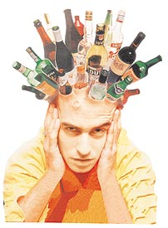

ANKSİYETEYİ TETİKLEYEN DURUMLAR
Sık ve uzun süreli alkol ve madde kullanımı
Sosyal yaşamında karşılaştığı farklı durumlar (okulun ilk günü, yeni iş vb.)
Kişiler arası ilişkilerde sorunlar varsa
Bu duygulanımlarıyla çok sık karşılaşıp ve başa çıkamıyorsa
Bu belirtiler en az 6 ay sürüyorsa tetiklenme oranı yüksektir.

Slide 8
HASTALAR ANKSİTEYİ NASIL TARİF EDERLER?
“Sıkıntı geliyor, tıkanıyorum, bunalıyorum ve boğulacak gibi oluyorum”.
“Telefon ya da kapı çalsa çok heyecanlanıyorum ve kalbim hızla çarpmaya
başlıyor. Çocuklarımın ya da yakınlarımın başına kötü bir şey gelmiş
olabileceği düşüncesi ile çok endişeleniyorum”.
“Nedensiz yere kalbim kötü kötü çarpıyor. Hemen aklıma kötü
şeyler geliyor ve bende de mutlaka bir kalp hastalığı var diye
düşünüyorum. Kaç kez gidip çeşitli tetkikler yaptırdım. Doktorlar
bir şeyim olmadığını söyledikleri halde aynı belirtiler tekrar oluyor.”
“Öyle şiddetli sıkıntı basıyor ki öleceğim, çıldıracağım ya da aklımı
kaybedeceğim diye çok korkuyorum.Yerimde duramıyorum.
Nefesim daralıyor, titriyorum”.

Slide 10
Her yaşta görülebilirse de, hastalığın başlangıcı genellikle adölesan dönemin sonu ile genç erişkinlik döneminin başlangıcı olan 20’li yaşlara denk gelmektedir.

Slide 11
BİRİNCİ BASAMAKTA RUHSAL BOZUKLUKLARLA KARŞILAŞMA SIKLIĞI
TOPLUMDA
Her 5 kişiden biri
1.BASAMAK SAĞLIK KURULUŞU
Her 3 kişiden biri

Slide 12
ANKSİYETE BOZUKLUKLARINDA NE ZAMAN PSİKİYATRİ ÜNİTESİNE SEVK ETMELİYİZ?
İntihar düşüncesi
Alkol ve madde kullanımı
SSRI/SNRI/NaSSA grubu ilaçlara zayıf cevap bulunduğunda
İleri derecede kaçınma davranışları ve işlevsellik kaybı
Gebelik

Slide 13
ANKSİYETENİN ÇEŞİTLERİ
PANİK BOZUKLUK:
Panik bozukluk tekrarlayan,beklenmedik panik
hecelemelerin ciddi sıkıntı ve işlevsellik kaybına yol
açtığı bir hastalıktır.Özellikle agorafobiyle komplike
olduğu zaman hayat kalitesi düşer.

Slide 14
PANİK BOZUKLUK NEDENLERİ/YATKINLIK ETKENLERİ
NEDENLERİ
Genetik (ailevi)
YATKINLIK (risk) ETKENLERİ
Ayrılık,boşanma hikayeleri
Çocuklukta fiziksel,cinsel istismar
Kişisel,çevresel faktör
Bilişsel,davranışsal özellikler
Sorunlu bağlanma tarzları
Nesne sürekliliği gelişimi eksikliği

Slide 15
PANİK BOZUKLUK BELİRTİLERİ
PSİŞİK BELİRTİLER
Şiddetli ölüm korkusu, kontrolünü kaybetme, çıldırma korkusu.
FİZİKSEL BELİRTİLER
Baş dönmesi,bayılacakmış gibi olma,boğulmuş hissi,nefes darlığı,soluğun kesilmesi,çarpıntı,ağrı,bulantı,karın ağrısı,terleme,karıncalanma

Slide 16
PANİK BOZUKLUK GELİŞME-GİDİŞAT
Genellikle adölesan dönemin sonu ile genç erişkinlikte başlar.
Tekrarlanabilen kronik bir hastalıktır.
Erken tanı konur ve iyi tedavi edilirse (kognitif davranışcı terapiler) tedavi şansı artmaktadır.
8 yıllık bir izlem çalışmasında
Agorafobisizlerde iyileşme %70’i aşarken,
Agorafobililerde iyileşme oranı %40’lardadır.

Slide 17
Yine de hastaların en az 1 yıl süreyle takip edildiği çalışmaların gözden geçirildiği bir çalışmada PB olan hastaların tam remisyon oranları %34-80, fobik kaçınmada %18-64 arasında remisyon olduğu bildirilmiştir. Benzer şekilde kadınlarda hastalık seyrinin daha kötü olduğu kabul edilmektedir. Tedaviye BDT (bilişsel davranışçı tedavi) eklenmesi uzun dönemde hastalığın tekrar etme olasılığını azaltmaktadır. Buna karşılık hastaların tümü bilişsel davranışcı tedaviye uyum sağlayamamakta ya da doyurucu yanıt veremediği (%40) akılda tutulmalıdır.

Slide 18
PANİK BOZUKLUK GÖRÜLME SIKLIĞI
Panik bozukluğu ölçütlerini karşılamadan sadece panik atağı yaygınlığı daha yüksektir (%4.8–8.5). Hatta toplumda %20’lere ulaşan rakamlar da yaşam boyu panik atağı sıklığı için bildirilmektedir. Bundan başka denge bozukluğu için;
nöroloji ya da KBB polikliniklerine başvuran hastalarda PB sıklığı %15,
kardiyoloji polikliniklerinde ise PB sıklığı %16 olarak bulunmuştur.
PB olgularının en az ¾ ‘ünde agorafobi tabloya eşlik etmektedir.

Slide 19
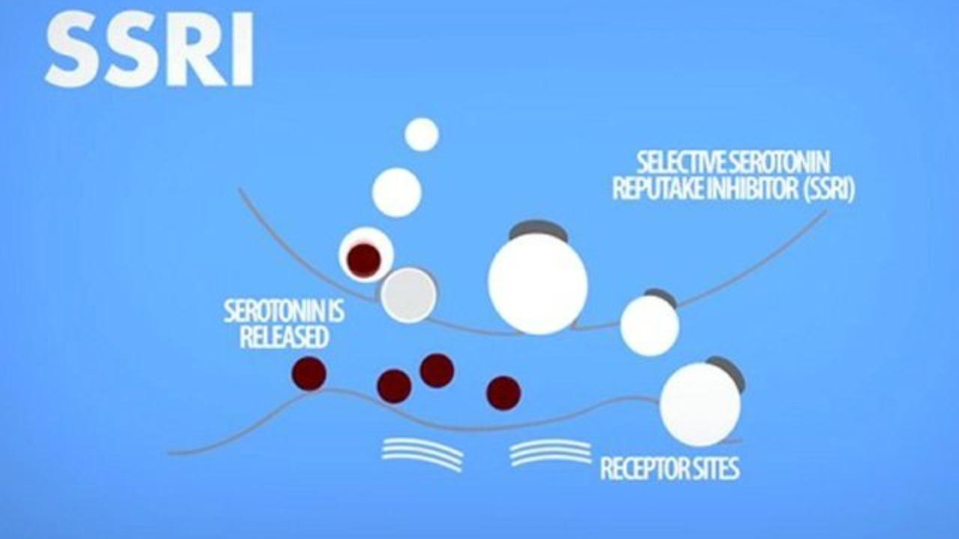

PANİK BOZUKLUK TEDAVİSİ
Panik Bozukluk tedavisinde ise yine bilişsel davranışçı terapi ilk seçenektir; ilaç kullanımı düşünülüyorsa SSRI’lar tercih edilmelidir.

Slide 20

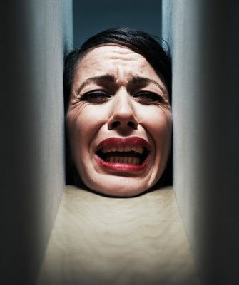
AGORAFOBİ
Kalabalık ortamlarda yalnız kalma korkusu ve panik çıkma sırasında çıkmanın kolay olmayacağı yerlerden kaçınma vardır.
Aşağıdaki beş durumdan ikisi ya da daha fazlası ile ilgili olarak belirgin kaygı ve korku duyma:
Toplu taşıma araçlarını kullanma
Açık alanda kalma
Kapalı yerde bulunma
Sırada bekleme ya da kalabalık yerde bulunma
Tek başına evin dışında bulunma

Slide 21
Kişi,kaçmanın güç olabileceğini ya da panik benzeri belirtilerin olması durumunda yardım alamayabileceğini düşündüğü için bu tür durumlardan kaçınır.
Korku,kaygı ve kaçınma sürekli bir durumdur, en az 6 ay sürer.
Korku,kaygı ya da kaçınma klinik açıdan belirgin bir sıkıntıya veya toplumsal işle ilgili alanlarda işlevsellikte düşmeye neden olur.
Sağlığı ilgilendiren başka bir durum varsa korku,kaygı,kaçınma görülebilir.Bu durum ruhsal bozukluğun belirtileri ile açıklanamaz.

Slide 22


Agorafobi tanısı panik bozukluk olup olmadığına bakılmaksızın konur.Kişinin klinik görünümü hem panik bozukluk hem de agorafobiyi karşılıyorsa her iki tanı beraber konulabilir.

Slide 23
YAYGIN KAYGI BOZUKLUĞU
Yaygın anksiyete bozukluğunun başlıca özelliği, hemen her gün ortaya çıkan,birçok olay ve etkinlik hakkında aşırı anksiyete ve üzüntü duymaktır. Yaşanan endişenin yoğunluğu, olayın gerçekleşebilme olasılığına oranla sure ya da görülme sıklığı bakımından umulandan çok fazladır. Kişi üzücü ve endişelendirici düşüncelere engel olamaz ve bu nedenle günlük faaliyetlerindeki verimlilik azalır.

Slide 24
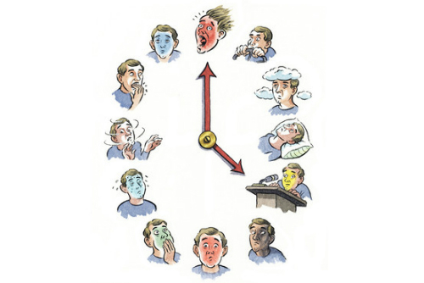
YAYGIN KAYGI BOZUKLUĞU BELİRTİLERİ
En az 6 aylık bir sürenin çoğu gününde birtakım olay ya da etkinliklerle ilgili olarak aşırı bir kaygı kuruntu vardır.
Kişi kuruntularını denetim altına almakta zorluk çeker.
Bu kaygı ve kuruntuya aşağıdakilerden 3 ya da daha fazlası eşlik eder:

Slide 25
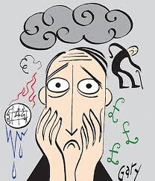
Dinginleşememe,gergin ya da sürekli diken üstünde olma,
Kolay yorulma,
Odaklanmakta güçlük çekme ya da zihnin boşalmaması,
Kolay kızma,
Kas gerginliği
Uyku bozukluğu
Kaygı,kuruntu ya da bedensel belirtiler,klinik açıdan belirgin sıkıntıya ya da toplumsal işle ilgili alanlarda işlevsellikte düşmeye neden olur.

Slide 26
YAYGIN KAYGI BOZUKLUĞU GELİŞME-GİDİŞAT
Genellikle çocukluk ve ergenlikte başlar, 20 yaş sonrası da görülebilir. Yaygın anksiyete bozukluğunun ortalama süresi 20 yıldır. Bir yıllık tedavi sonucunda hastada iyileşme %15 oranında görülmektedir. İki yılın sonunda tam düzelme %25 olur. Tam düzelen hastalarda 1 yıl sonra nüksetme %7, iki yıl sonra ise %15 olmaktadır.

Slide 27
YAYGIN KAYGI BOZUKLUĞU GÖRÜLME SIKLIĞI
Kadınlarda erkeklere oranla 2 kat fazla görülmektedir. ABD’deki Ulusal Eştanı Araştırmasında şu andaki yaygınlığı %1.6, bir yıllık yaygınlığı % 3.1, yaşam boyu görülme yaygınlığı % 5.1 civarındadır. Yine bu araştırma verilerine göre hastaların%65’inde eşlik eden bir başka ruhsal hastalık saptanmıştır. Ayrıca boşanmışlar, dullar ve işsizlerde daha yaygın olduğu görülmektedir.

Slide 28
YAYGIN ANKSİYETE BOZUKLUĞU TEDAVİ
psikoterapi + farmakolojik
Benzodiazepinler ve buspiron tedavi değeri en yüksek ilaçlardır.
Sürekli kullanımda,orta etkili Benzodiazepinler (diazepam) tercih edilmeli, düşük doz ile başlanarak gerekirse doz yükseltilmeli, 2–6 haftalık tedaviden sonra 1–2 hafta içerisinde doz azaltılarak tedavi sonlandırılmalıdır.

Slide 29

TOPLUMSAL(SOSYAL) FOBİ
Başkaları tarafından zayıf, kaçık ve sıkıntılı olmakla yargılanma korkusu nedeniyle, toplumsal etkinliklerde bulunmaktan sürekli kaçınma ya da bu tür ortamlara ancak aşırı sıkıntı duyarak katlanabilme halidir. Kişi korkusunun aşırı ve anlamsız olduğunu bilmesine karşın toplumsal bir eylemde bulunacağı hemen her zaman sıkıntı yaşar ve bu sıkıntı panik atağı şiddetine kadar ulaşabilir.

Slide 30

SOSYAL FOBİ GÖRÜLME SIKLIĞI
Genellikle genç, bekar, kadın, eğitim ve gelir düzeyi düşük ve düzenli işi olmayan kişilerde sıktır.
Yaşam boyu görülme prevelansı ile ilgili rakamlar
% 2.4 ile %13 arasında değişmektedir.
Yapılan çalışmalarda, toplumun % 20’sinde toplum önünde bir eylem gerçekleştirme konusunda çekingenlik olmasına karşın, sosyal fobi tanısı konacak şiddetteki olguların oranının ancak % 2 civarında olduğu bulunmuştur.

Slide 31
SOSYAL FOBİDE GÖRÜLEN BELİRTİLER
SOSYAL
Yabancılarla karşılaşma
Toplum içinde yeme, içme
Küçük gruba katılma
Partiye gitme
Test edilme
PERFORMANS
Toplum önünde konuşma
Başkaları tarafından izlenirken yazma

Slide 32
SOSYAL FOBİ GELİŞME VE GİDİŞAT
Ortalama başlangıç yaşı 15 tir. Sıklıkla yaşam boyu dalgalı seyir göstermekle beraber ortalama hastalık süresi 19 yıl olarak tahmin edilmektedir. Stresli ve küçük düşürücü bir olaydan sonra aniden başlayabileceği gibi sinsi başlangıçlı olabilir. Hastalarda %95 eşlik eden başka bir ruhsal hastalık vardır.

Slide 33
SOSYAL FOBİ TEDAVİ
farmakolojik + psikoterapötik yaklaşımlar
Bazı olgularda bu iki yaklaşımın birlikte uygulanması tedavinin etkinliğini artırmaktadır. Araştırmalar, özellikle yaygın fobisi olanlarda klasik MAO inhibitörlerinin en etkili ilaç olduğunu göstermektedir.
İlaç etkisi 4-6 haftada ortaya çıkar, tedavi en az 1 yıl sürmelidir.

Slide 34
Genellikle psikoterapi ve ilaç tedavilerinin etkinliği birbirine yakındır. Psikoterapötik yaklaşımlardan en etkili olan bilişsel-davranışcı tedavi kombinasyonlarıdır.
Yanlış düşünceler gözden geçirilmeli, seanslar halinde hastayı korku duyulan ortamlarla yüzleştirerek duyarsızlaşma eksersizleri yaptırılmalı ve tüm bunlar ev ödevleri ile desteklenmelidir.

Slide 35
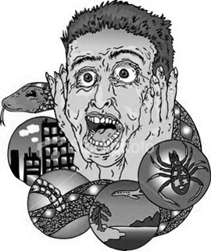
ÖZGÜL FOBİ
Özgül fobi, açıkça görülen nesne ve durumlardan belirgin, sürekli ve anlamsız korku duyma halidir. Kişi genellikle bu denli korkmanın anlamsız olduğunun farkındadır. Çocuklarda özgül fobi tanısı koymak için korkunun anlamsız olduğunun farkında olma şartı aranmamalıdır.

Slide 36
Fobilerde görülen anksiyete, panik bozukluğunda olduğu gibi beklenmedik veya yaygın anksiyete bozukluğunda olduğu gibi serbest ve süreğen değil, özgül bir nesne, yer ya da duruma bağlıdır.

Slide 37
Tüm fobilerde olduğu gibi özgül fobilerde de ailesel geçiş belirgindir. Pek çok korku fobik nesne ile karşılaşmadan veya zararlı olduğunu öğrenmeden başlayabilir.
Sınırlı korkular birçok insanda görülebilir. Bu tür korkular özellikle çocukluk döneminde doğal kabul edilir. Bunlar bireyin özgürce yaşamasını engellemediği gibi, çoğu kez herhangi bir terapötik müdahale gerektirmezler. Korku ancak insanın yaşamını kısıtladığı, özgürce yaşamasını önlediği zaman fobik özellik kazanır.

Slide 38
Fobik uyaranla karşılaşmaktan kaçınma ve kaçınmanın mümkün olmadığı durumlarda ise fobik uyarana ancak aşırı sıkıntı duyularak katlanabilme hastalığın tipik özelliklerindendir. Korkunun şiddeti fobik uyaranın yakınlığı ve kaçma yolunun olup olmaması ile yakından ilişkilidir. Yaşanan anksiyete bazı durumlarda panik derecesinde olabilir.
Özgül fobi tanısı koymak için kişinin belirgin derecede sıkıntı yaşaması, mesleki,toplumsal işlev kaybı olmasına neden olacak kadar şiddetli olması gerekir.

Slide 39
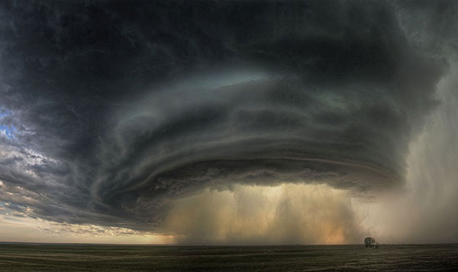
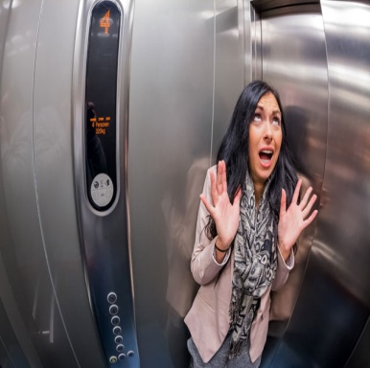

ÖZGÜL FOBİ TİPLERİ
Durumsal Tip:
Korkuyu toplu taşıma araçlarında bulunma, tüneller, köprüler,asansörler, uçak yolculuğu, araba kullanma gibi durumlar başlatmaktadır. En sık çocuklukta ve yirmili yaşların ortalarında görülür.
Doğal Çevre Tipi:
Korkuyu fırtına, yüksek yerler, su gibi doğal koşullar başlatmaktadır. Genellikle çocuklukta başlar.

Slide 40

Kan-enjeksiyon-yara Tipi:
En sık kalıtımsal geçiş gösteren tiptir. Korkuyu kan,yara, enjeksiyon ya da invaziv tıbbi girişimler başlatır. Genellikle ailevidir ve çoğu zaman güçlü bir vazovagal tepki ile belirgindir. Hastaların %75’i bu durumlarda karşılaştıklarında bayılırlar. Korku nedeniyle müdahaleden kaçınma, diş ya da beden sağlığının bozulmasına neden olabilir.

Slide 41

Hayvan Tipi:
Korkunun nedeni hayvan ya da böceklerdir. Genellikle çocuklukta başlar.
Diğer Tip:
Tıkanıp boğulmaktan, soluğun kesilmesine, kusmaya ya da hastalığa yakalanmaya yol açabilecek durumlardan, yüksek ses ya da masal kahramanlarından korkma ile belirli özgül fobi alt tipidir. Boğulma korkusu beslenme bozukluğu oluşturacak şiddette olabilir.

Slide 42
Genellikle erişkinlerde komplex fobiler olur sırasıyla;
Durumsal fobi
Doğal çevre
Kan-enjeksiyon-yara
Zoofobi

Slide 43
ÖZGÜL FOBİ YATKINLIK ETKENLERİ
Anne-babanın aşırı koruyuculuğu, anne-baba yitimi ya da anne-babadan ayrılma, bedensel ve cinsel sömürü gibi çevresel etkenler söz konusudur.
Belirli tür özgül fobiye kalıtımsal yatkınlık vardır( hayvan özgül fobisi olan kişinin birinci derece akrabasında aynı tür özgül fobinin olma olasılığı yüksektir.)

Slide 44
ÖZGÜL FOBİ GÖRÜLME SIKLIĞI
Fobinin görülme sıklığı ve içeriği kültürel farklılık gösterebilmekle birlikte, A.B.D.’de yapılan araştırmalar, özgül fobilerin en sık rastlanan ruhsal bozukluk olduğunu göstermektedir. Buna rağmen tedavi için bir uzmana başvuru çok azdır(son bir yılda %15.8).

Slide 45
Başta hayvan ve doğal çevre tipi olmak üzere özgül fobiler çoğunlukla kadınlarda görülür ve kadın/erkek oranı yaklaşık 2–2.5 olarak bildirilmektedir. Bir yıllık prevalansı % 9, yaşam boyu hastalığa yakalanma riski ise % 11 civarındadır. Ülkemizde yapılan çalışmalarda tüm fobilerin son bir yıllık yaygınlığı %4.2 olarak bulunmuştur.

Slide 46
ÖZGÜL FOBİ TEDAVİ
Önlemek:Anne ve babalara fobik özellikleri olmayan çocuk yetiştirmekte büyük ödevler düşmekte ve korkuların üzerine gidilmesi ya da korkuların ele alınması konusunda uygun yaklaşımlar sergilenmelidir.
Hastaya ve aileye danışmanlık: Bu durumun “kafaya takılmayacak bir durum” ya da “huy”, “kişilik özelliği” gibi bir durum olmadığı açıklanmalıdır.

Slide 47
Genel tedavi ilkeleri:
BİLİŞSEL TERAPİ
DAVRANIŞSAL TERAPİ VE TEDAVİ
HASTA VE AİLEYE BİLGİ-DANIŞMANLIK:
Hasta ve aileye hastalıkla ilgili bilgi ve tedavinin nasıl yapılacağına ilişkin bir rasyonel sunmak, yıllar boyunca bireyin ve ailenin yaşam kalitesini bozan ve işlevselliğini azaltan fobik bozuklukların tedavisinde ilk aşama olmalıdır. Bu süreç içinde hasta ve yakınlarına şu tür bilgiler verilebilir;

Slide 48
Anksiyete, rahatsız edici bir duygu olmasına ve hoşnutsuzluk oluşturmasına karşın bireye zarar vermez.
Anksiyetenin de aynen diğer duygular gibi bir ömrü vardır. Öfke, sevinç,kızgınlık gibi duygular nasıl belirli bir süre sonra azalıyorsa, anksiyete de ömrünü tamamladığı zaman artık rahatsızlık vermeyecektir.

Slide 49
Kaçmak ve kaçınmak yerine, sistematik bir tedavi programı içinde fobik nesne ve durumların üstüne gidildiğinde, bu tür durum ve nesnelerin oluşturduğu anksiyete , alışma yolu ile giderek azalmakta ve sonuçta kaçınma davranışlarının üstesinden gelinerek işlevsellik yeniden kazanılabilmektedir.
Bazen fobiler uygun bir tedavi ile hobi biçimine dönüştürülebilmektedir. Örneğin köpek fobisi olan pek çok kişi, üzerine gitme yöntemi ile tedavi edildiklerinde evlerine köpek almaktadırlar. Tedavi süreci içinde aile ile işbirliği büyük önem taşır.Hatta uygun görüldüğünde, aile üyelerinden biri yardımcı terapist olarak tedavi sürecine aktif bir biçimde katılabilir.

Slide 50
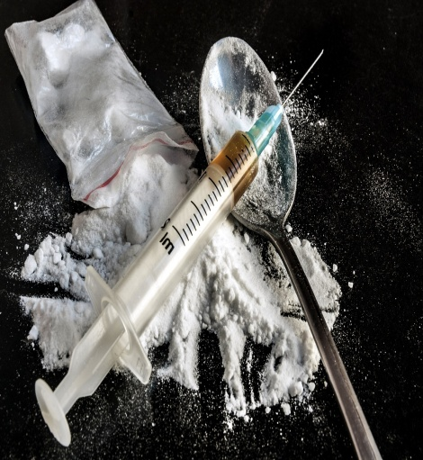
MADDENİN-İLACIN YOL AÇTIĞI BOZUKLUKLAR
Klinik görünüme panik atakları ya da kaygı
egemendir.
Bu bozukluk yalnızca deliryumun gidişi
sırasında ortaya çıkmamaktadır.
Bu bozukluk,klinik açıdan belirgin bir sıkıntıya
ya ada toplumsal,işle ilgili alanlarda ya da
önemli diğer işlevsellik alanlarından
işlevsellikte düşmeye neden olur.

Slide 51
BAŞKA BİR SAĞLIK DURUMUNA BAĞLI BOZUKLUK
Anksiyete belirtilerinin hakim olduğu ancak özgül bir anksiyete bozukluğuna ya da uyum bozukluğu kriterlerini karşılamayan durumlarda kullanılan bir tanıdır.

Slide 52
ANKSİYETE TEDAVİSİ
Ciddi düzeyde;
Bilişsel davranışçı terapi
Antidepresanlar
Daha hafif düzeyde;
Bilişsel davranışçı terapi

Slide 53
İlk nokta fiziksel hastalıklardan ayırıcı tanısı yapılmasıdır.
İkinci nokta ise,hastanın ilaç kullanım tavrıdır. (bazı hastalar reçeteyi hiçbir zaman kullanmazlar.Bu durumdakiler sorunu bilmediklerinden diğer servislere çok sık giderler. Buda ekonomik zararlara neden olur.)

Slide 54
SSRI kullanımında yan etkiyi azaltmak için;
İlk 4 gün dozun yarısı verilir.
İlk 2 hafta yan etkiler olacağından anksiyolitik kullanılabilir.
İlacın esas etkisi 2-4. haftalarda olur. İlaç bırakılmamalı.

Slide 55
İyileşme dalgalanma gösterebilir, bu dönemlerde tedaviden umut kesilmemelidir. Semptomlar tamamen iyileştikten sonra da ilaca devam edilmelidir. Yan etki profili hakkında bilgi verilmeli ve genelde sınırlı kaldıkları ifade edilmelidir. Hamilelikle beraber kullanılmasının sakıncalı olabileceği, herhangi bir endişeleri olduğunda ya da ilacı bırakmaya karar verdiklerinde önce danışmaları bildirilmelidir.

Slide 56
FARMAKOLOJİK TEDAVİ
Antidepresan | Sınıfı | Sedasyon
Sitalopram | SSRI | Nadir
Essitalopram | SSRI | Nadir
Fluoksetin | SSRI | Bazen
Fluvoksamin | SSRI | Bazen
Paroksetin | SSRI | Nadir
Sertralin | SSRI | Bazen
Venlafaksin | SNRI | Bazen
Mirtazapin | Tetrasiklik, NaSSA | Genellikle düşük NaSSA dozlarda
Reboksetin | SNRI | Nadir

Slide 57
ANKSİYETE VE DEPRESYON AYRIMI
DEPRESYON
Olumsuz duygudurum
Hayattan zevk alamama
ANKSİYETE
Gerilim hissi
ORTAK NOKTALARI
OLUMSUZ DUYGULANIM
DEĞERSİZLİK
REDDEDİLMİŞLİK
ELEŞTİRİYE KAPALILIK
UYKU,YEME BZK.
SOSYAL HUZURSUZLUK
Uyarılmışlık

Slide 58
ANKSİYETE BOZUKLUKLARINDA HEMŞİRELİK BAKIMI

Slide 59
TANI | VERİLER | AMAÇ
Şiddetli ve panik düzeyinde anksiyete | endişe aşırı heyecan huzursuzluk çabuk yorulma düşünceleri yoğunlaştırmada güçlük kas gerginliği uyku bozukluğu unutkanlık panik anında karar vermede güçlük solunum sıkıntısı çarpıntı / boğulma duygusu göğüs ağrısı ya da sıkıntı duygusu depersonalizasyon / derealizasyon kontrolünü kaybetme ölüm korkusu terleme titreme karıncalanma üşüme uyuşma vb. | Hastanın panik düzeyindeki anksiyetesini azaltabilmesi Hastanın anksiyetesinin kaynağını ve belirtilerini tanıyarak uygun baş etme yollarını kullanabilmesi.

Slide 60
GİRİŞİMLER | GİRİŞİMLER
Hastanın anksiyetesi panik düzeyinde ise : Mümkün olduğunca, hastanın yanında bulunmaya çalışılarak kendini güvende hissetmesi sağlanır. Hastanın yanında sessiz ve sakin olunur. Hemşirenin telaşlı ve anksiyeteli olması hastanın anksiyetesini daha da arttırır. Hastaya açıklama yaparken basit , kısa ve anlaşılır mesajlar verilir.. Işık , insan sayısı , eşya gibi uyaranlar azaltılır. Panik düzeyindeki anksiyeteyi azaltmak için gerekirse antianksiyete bir ilaç verilir , hasta ilacın etkisi ve yan etkileri yönünden gözlenir. | Hastanın anksiyetesi şiddetli düzeyde ise : Güvenli ve sıcak bir ortam sağlanır. Anksiyetenin nedenlerini tanımasına ve tanımlamasına yardım edilir. Hastanın yaşadığı anksiyete duygusunu ve davranışlarını tanımasına, tanımlamasına yardım edilir. Sakin olduğu dönemde hasta anksiyetenin nedenleri üzerine konuşmaya özendirilir, geçmiş yaşantılarını konuşması için desteklenir. Hastanın anksiyete belirtilerini ortaya çıkaran önceki olayları ve ifade etmesine yardım edilir. Gerekirse hastanın enerjisini yönlendirebileceği yorucu fiziksel etkinlikler bulunur. Hastanın anksiyetesini azaltma yollarını öğrenmesine yardım edilir. ( gevşeme ve solunum egzersizleri , düşünceyi durdurma tekniği , atılganlık eğitimi , pozitif düşünceyi geliştirme gibi ) Hastanın kullandığı antianksiyete ilaçları ile ilgili eğitim verilir.

Slide 61
TANI | VERİLER | AMAÇ
Korku (fobi ) | yalnız başına evden dışarıya çıkamama halka açık yerlerde bulunamama yemek yiyememe kalabalık ortamda konuşamama genel tuvaletleri kullanamama Kusma kızarma endişesi Uçağa trene binememe yükseğe çıkamama kan görmekten korkma kuruntu kaçma davranışları bedensel uyarılmışlık hali(kalp,solunum hızında artma,titreme,pupillerde dilatasyon…) | Hastanın fobik nesne veya durumla karşılaştığında anksiyete hissetmeden işle görebilmesi.

Slide 62
GİRİŞİMLER
Hastaya güvende olduğu duygusu verilir. Başlangıçta hasta korktuğu nesne veya durumla karşılaşmaya zorlanmaz. Hastanın korktuğu nesne ya da durumu , fiziksel bütünlüğüne ya da benliğine ne kadar tehdit olarak algıladığı belirlenir. Bu belirleme hastanın korktuğu şeye karşı duyarsızlaştırılmasında kullanılır. Hasta korkudan kurtulmada savaşım yolunu seçerse , korkuya karşı duyarsızlaştırma teknikleri kullanılır. Planlanan program yavaş yavaş ve dozu giderek arttırılarak uygulanır. Çünkü hastanın korktuğu nesne ya da duruma ansızın ve hızlı olarak yüz yüze getirilmesi korkuyu arttırabilir. Hastanın korkuya karşı duyarsızlaştırma planını uygulamasına destek olunur. Gerekirse rol model olunur. Böylece hastanın motivasyonu artırılır ve tedaviyi yarıda bırakması önlenir. Gerekirse tedavi programına ailede katılır. Hasta gerçek dışı korkularına neden olan gerçek duygularını açığa çıkarmaya özendirilir. Hasta bu duygularını bastırması yerine ; duygu , düşünce , istek ve dürtüleri ile yüzleşmesi konusunda desteklenir. Bunların sonucunda hasta daha olumlu baş etme yolları geliştirebilir.

Slide 63
TANI | VERİLER | AMAÇ
Bireysel baş etme yetersizliği | yineleyen davranışlar depresif görünüm obsesif düşünceler gereksinimleri karşılamada başkalarına bağımlılık problem çözmede yetersizlik toplumsal ilişkilerde değişiklikler | Hastanın taburculuğu sırasında obsesif kompülsif davranış , bağımlılık ya da depresif durum göstermeden , sorununa karşı etkin baş etme yollarını kullanabilmesi.

Slide 64
GİRİŞİMLER
Hastanın anksiyete düzeyini arttıran kompülsif davranışın nedeni belirlenir. Çünkü anksiyeteyi azaltmada ilk adım ,obsesif kompülsif davranışı hazırlayıcı etkenlerin tanınmasıdır. Hastanın kompülsif davranışları yapması için uygun yer ve yeterli süre sağlanır. Çünkü kompülsif davranışa engel olmak hastanın anksiyetesini artırır. Başlangıçta bağımlı olduğu gereksinimleri karşılanır , giderek bağımsızlığı desteklenir ve bağımsız olarak yaptığı yaptığı davranışlarına olumlu geribildirim verilir. Birden bağımlı gereksinimler kesilirse anksiyete artar. Hasta intihar girişimi yönünden gözlenir. Çünkü hastanın anksiyetesi suçluluk duygularından kaynaklanabilir ve buna bağlı depresyon gelişebilir. Kompülsif davranışları sırasında mümkün olduğunca hasta ile birlikte olunur. Çünkü hasta uygulama sırasında dış kontrol ve desteğe gereksinim duyar. Hastanın servis rutinlerine uyması ve çeşitli etkinliklere katılması konusunda destek olunur.Çünkü hastanın hasta olarak rahat edebileceği bir ortama ihtiyacı vardır. Hasta kompülsif davranışlarından dolayı yargılanmaz ,ayıplanmaz, diğer hastaların ve personellerin alaycı tutumları engellenir.

Slide 65
GİRİŞİMLER
Kompülsif davranışları hastanın güvenliğini tehdit edici boyutta ise sınırlamalar getirilir kararlı davranılır ,hastaya kısa ve açık mesajlar verilir. Hastanın davranışını değiştirmeden önce tanımak daha önemlidir. Çünkü hasta duygusal sorunları ile kompülsif davranışlar arasındaki ilişkinin farkında olmayabilir. Önerilen antianksiyete ilaçlar uygun biçimde uygulanır , etkileri ve yan etkileri bakımından hasta gözlenir. Hastanın kompülsif davranışlarının süresi aşamalı olarak azaltılır ve servis etkinliklerine daha çok katılması sağlanır. Hastanın kompülsif özellik taşımayan davranışları desteklenir. Hastanın davranışlarıyla ilgili duygu ve düşünceleri tartışılır , öfke ve düşmanca duygularını ifade etmesi desteklenir ve kabul edilir Hastanın obsesif düşüncelerini ve kompülsif davranışlarını artıran durumlar belirlenir. Hastayla anksiyete ile baş etmede kullanılabilecek duyguları ve düşünceleri sözelleştirme , çeşitli fiziksel etkinliklere yönelme , gevşeme egzersizleri gibi alternatif yollar tartışılır. Hastanın güçsüz yönleri kadar güçlü olduğu yönlerini de tanıması sağlanır ,ilgi duyduğu etkinliklere katılması desteklenir.

Slide 66
TANI | VERİLER | AMAÇ
Kendine bakım yetersizliği | düzenli banyo yapamama dağınık saçlar kirli giysiler kötü nefes ve vücut kokusu çok az yemek yeme giyinme ve kendine bakımda yetersizlik. | Hastanın kendi bakımını isteyerek yapabilmesi ve devam ettirebilmesi

Slide 67
GİRİŞİMLER
Hastanın normal günlük bakımını yetenekleri doğrultusunda yürütmesi desteklenir. Çünkü , yeterli performans gösterme ve davranışlarda bağımsız olma benlik saygısını artırır. Hastanın kendi başarılarını görmesi sağlanır. (Örneğin ; “ Ne güzel , sizi temiz bir giysi ile görüyorum ’’). Hastanın başarılı bağımsız davranışlarını desteklemek benlik saygısını artırır ve olumlu davranışın yinelenmesini sağlar. Gerektiğinde hastanın beslenmesine , bireysel temizliğini yapmasına , banyo yapmasına , giyinmesine yardım edilir. Bunlar hastanın rahatlığı ve güvenliği içindir. Hastanın yedikleri ve içtikleri ile ilgili doğru ve düzenli kayıt tutulur. Bu sayede hastanın beslenmesinin düzenlenmesi sağlanır. Hasta tuvalette ve banyoda uzun süre kalıyorsa bir düzenleme yapılır. Hastanın tuvalette ve banyoda belirlenen sürede kalmasına yardım edilir ve bunu yardımsız yapana kadar sürdürülür. Hasta sürekli olarak ellerini yıkadığı için derisini korumak amacıyla eldiven giymesi ve el losyonu kullanması özendirilir. Hastanın bakımına yardım ederken yargılayıcı olmaktan kaçınılır. Hastanın fiziksel belirti ve davranışlarının onun için gerçek kontrolü dışında olduğu bilinir. Yargılayıcı bir tutum, hastaya verilecek uygun bakımı engeller.

Slide 68
TANI | VERİLER | AMAÇ
Benlik kavramında bozulma(benlik saygısında azalma) | Hastanın kendini olumsuz değerlendirmesi Kendisiyle ilgili işe yaramaz , aciz , değersiz vb. sözel ifadelerde bulunması. Özbakım sorumluluğunu yerine getirmemesi. Kendine zarar verici davranması. Göz temasından kaçınması Sosyal ilişkilerde azalma Kendini ve başkalarını eleştirme , suçlama. | Hastanın geleceğe yönelik pozitif bir bakış açısı ifade etmesi. Kendindeki olumlu yönleri tanıması.

Slide 69
GİRİŞİMLER
Duygularını tanıması ve ifade etmesi için hasta desteklenir. Bireyin değişimi sağlayabileceğiyle ilgili farkındalık geliştirmesi sağlanır. Hastaya zaman ayrılır. Hastanın dikkati güçlü ve başarılı olduğu yönlerine çekilir. Grup etkinliklerine katılması desteklenir. Hastanın gittikçe bağımsız duruma geldiğinden, davranışlarının sorumluluğunu aldığından emin olması sağlanır. Başarılı görüldüğünde bunu tanıması ve olumlu geribildirim alması sağlanır. Kendi bakımını yapmıyorsa yardım edilir. Hastaya etkili iletişim teknikleri öğretilir.

Slide 70
TANI | VERİLER | AMAÇ | GİRİŞİMLER
Uyku örüntüsünde bozulma. | Hastanın uykuya dalmakta ve uyumakta güçlük çektiğini belirtmesi. Hastanın devamlı uyumak istediğini belirtmesi. Uyanırken yada gün boyunca yorgun olduğunu ifade etmesi. Gün boyunca uyuklaması. | Hastanın uyku örüntüsünün düzene girmesinin sağlanması. | Birey için günlük aktivite ve dinlenme saatlerine ilişkin plan yapılır ve buna uyması konusunda desteklenir. Aktivite planında bireyinde görüşü dikkate alınarak gündüz yürüyüş ve egzersiz yapılması sağlanır. Gündüz uykuları sınırlandırılır. Uyuma sıkıntısı çeken hastalara öğleden sonra kafeinli içeceklerin alımı kısıtlanır , gece idrar çıkışını önlemek için belli bir saatten sonra sıvı alımı kısıtlanır , gece yatmadan önce idrarını yapması söylenir.

Slide 71
TANI | VERİLER | AMAÇ | GİRİŞİMLER
Sosyal etkileşimde bozulma | Hastanın sağlıklı ilişkiler kuramadığını ve sürdüremediğini belirtmesi Çevresindeki insanlardan kaçınma davranışı göstermesi | Hastanın çevresindeki insanlarla sağlıklı iletişim kurması Diğerlerini olumsuz etkileyen manipülatif davranışlarını değiştirmesi | Bireyle destekleyici bir iletişim sağlanır. Bireyi anlamaları ve desteklemeleri konusunda aile üyelerine destek olunur. Birey olarak kendi sorumluluklarının farkına varması sağlanır. Başkalarına nasıl yaklaşımda bulunacağı hakkında bilgilendirilir. Grup içinde olumlu davranış gösterdiğinde geri bildirim verilir. Sınırlamalar basitçe hastaya açıklanır ve bunlara uyması için hasta desteklenir.

Slide 72
PANİK BOZUKLUK OLGUSU
Bayan D. Y. 26 yaşında uluslararası bir hava yolu şirketinde hostes olarak 1.5 yıldır çalışıyor. Bu işi nedeniyle ailesiyle yaşadığı yerden ayrılıp İstanbul’a taşınmış.
Yoğun iş hayatından dolayı ailesiyle ve samimi arkadaşlarıyla çok sık görüşemediğini ifade etmiş.
Son 2 hafta içinde uçuşlar esnasında bayan D. iki kez kendinden geçmiş ve tıbbi müdahaleyle kendine getirilmiş. Hastaneye kontrole gittiğinde fiziksel bulgulara rastlanmamış testleri temiz çıkmıştır.

Slide 73
Fenalaştığı esnasında ki yaşadıklarını şu şekilde anlatmış: Önce sol omuz ve parmak uçlarında uyuşma hissettim.Uyandığımda vücudum buz kesiliyor, kalp atımımı kulaklarımda hissediyorum.
Bu yaşadıklarından dolayı işe gitmek istemediğini üstüne de çalışma arkadaşlarının kendi vardiyasında çalışmak istemediklerini dile getirmiştir.
Kendisine bu durumun başlangıcı sorulduğunda son iki bayılmasını söylemiş olsa da son bir aydır kendisinde uyku düzensizliğinden,kabus görmesinden ve ter içinde uyanmalarından,uyandığında kabuslarını hatırlamadığından şikayet etmiş.

Slide 74
Derinlemesine sorgulama yapıldığında bir ay önce kurum içi eğitimde terör,hava korsanıyla ilgili seminere katıldığını;bununla ilgili video,fotoğraf,olayları öğrendiğini açıklamış.Bu seminer sonrası Türk gemisine yapılan korsan saldırısı sonucu mürettebatın esir alındığını öğrenince kendisinin de güvende olmadığını hissetmiş ve kabusları daha da artmış.

Slide 75
tanIlar
Travma Riski
Uyku Örüntüsünde Bozulma
Etkisiz Baş Etme
Benlik Kavramında Bozukluk

Slide 76
KAYNAKÇA:
Kum N. (1996). Psikiyatri Hemşireliği El Kitabı: Vehbi Koç Vakfı Yayınları
Kocabaşoğlu N. Türkiye’de Sık Karşılaşılan Psikiyatrik Hastalıklar. Sempozyum Dizisi No:62. Mart 2008. S:175-184
http://tip.kocaeli.edu.tr/docs/ders_notlari/u_tural/anksiyete.pdf
www.ktu.edu.tr/dosyalar/aile_68c3a.ppt

Slide 77

BİZİ DİNLEDİĞİNİZ İÇİN TEŞEKKÜR EDERİZ ☺

Slide 78
HAZIRLAYANLAR :
NİDA DOĞAN (B1211.00043)
ALİ YILMAZ (B1211.00303)
KÜBRA YETİM (B1211.00056)
BÜŞRA DEMİRCİ (B1211.00020)
MERVE TEKEŞ (0811.00009)
RECEP KARSAK (B1211.00076)

